Slide 1
Методика проведения первых уроков геометрии
Стеценко Юлия Александровна
учитель математики
МБОУ СОШ №1 имени И.Ф.Вараввы
МО Староминский район

Slide 2
Начала систематического курса планиметрии основной школы
Начала систематического курса планиметрии посвящены изучению простейших геометрических фигур и их свойств.
Очень важна в мировоззренческом отношении беседа о возникновении и развитии геометрии.
Особо следует остановиться на том, что в геометрии дается представление о приемах рассуждения, доказательства, то есть формируются навыки логического мышления, которые полезны всем людям не только на уроках математики.

Slide 3
Причины трудностей на первых уроках геометрии:
выделением курса геометрии специально математическую дисциплину;
новизной структура курса;
резким повышением уровня строгости логических рассуждений;
абстрактностью изучаемого материала;
одномоментном введение большого количества новых понятий, терминов, непривычной символики;
несформированностью умений и навыков общения, абстрагирования.

Slide 4
Рекомендации для проведения первых уроков геометрии:
Постепенное, плавный переход от конкретного к абстрактному;
Постоянное обращение к окружающей действительности, наглядным средствам обучения;
Воспитание потребности в доказательстве утверждений;
Особое внимание обучению учащихся умение обосновывать, доказывать математические предложения;
Постоянную помощь учителя в ориентации в аксиомах, определениях, терминах; постепенное осторожной знакомство с логическим строением курса планиметрии.

Slide 5
Методика изучения аксиом и первых теорем
При разработке методики введения аксиом можно придерживаться следующей методической схемы:
иллюстрация содержания аксиомы примерами из окружающей действительности или на моделях ⟹ формулировка ⟹ иллюстрация рисунком ⟹ краткая запись ⟹ анализ математического содержания

Slide 6
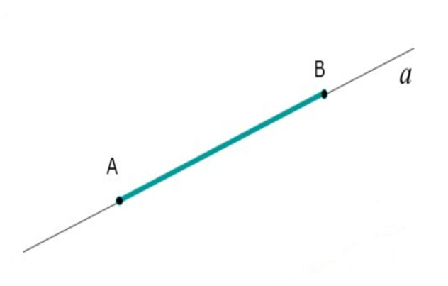
Аксиома прямой: "Через любые две точки можно провести прямую и притом только одну".
С математической точки зрения в ней постулируется:
1) существование прямой, проходящей через две точки;
2) её единственность.
Тщательный разбор основного свойства прямой может быть таким:
1. А и Б различные точки.
2. Через них можно провести прямую а.
3. Прямая а – едем единственная.
Отсюда обозначения: так как две точки прямой полностью её характеризуют, то прямую можно обозначать и называть двумя большими латинскими буквами.

Slide 7
Методика ведения понятий о простейших фигурах.
Простейшие геометрические фигуры, которые вводятся в начале систематического курса планиметрии – отрезок, луч, угол.
Практически это первые понятия, котором даются более или менее строгие определения. Так как отрезать, луч и угол – части прямой или плоскости, ограниченные точками (отрезок, луч) или лучами (угол), то перед изучением их детально рассматриваются свойства расположения точек на прямой.
Следует подчеркнуть, что что только в курсе геометрии можно строго их определить, выделив присущие им свойства.

Slide 8
Понятие отрезка
Введение понятия отрезка может начинаться с рисунка, на котором выделены его части (предпочтительнее цветное изображение):
– Две точки – в конце отрезком, принадлежащие ему;
– все точки, лежащие между его концами.
Уместен вопрос: "Частью какой, уже известные нам фигуры, является отрезок?"
Делается вывод: итак, отрезок, – это часть прямой, ограниченное двумя точками и включающая все точки, лежащие между его концами.

Slide 9
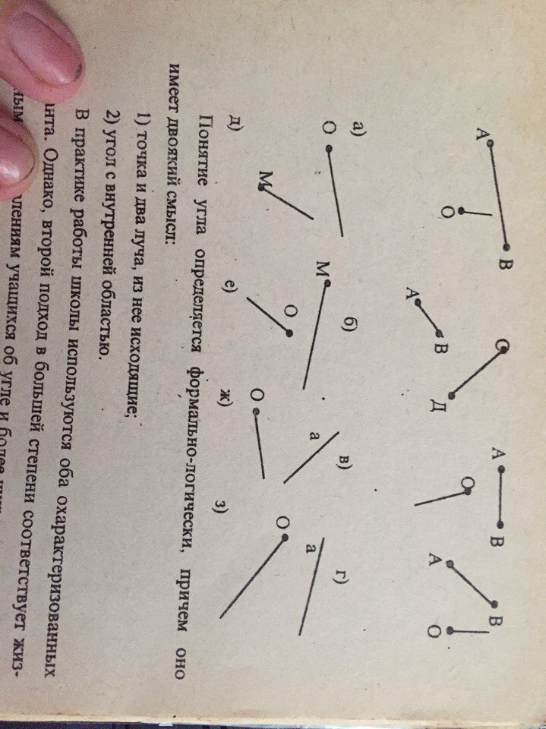
Понятие луча
Вводится аналогично понятию отрезка.
Особое внимание необходимо уделить тому, что луч фигура неограниченная
Имеется ли общая точка у фигур, изображенных на рисунке? Если да, то постройте её.

Slide 10
Понятие угла
определяется формально – логически, причём оно имеет двоякий смысл:
1)точка и два луча, из неё исходящее;
2)угол с внутренней областью.
В практике работы школы используются оба охарактеризованных варианта. Однако, второй подход в большей степени соответствует жизненным представлениям учащихся об угле и более широко представлена в учебниках.

Slide 11
Спасибо за внимание!

